Slide 1
Index
Chia sẻ kinh nghiệm, phương pháp học tốt học phần Văn học
01
02
03
SV: Đặng Quỳnh Trang
Lớp: K60-DHGD Tiểu học A
04
05

Slide 2
Cấu trúc báo cáo
Giới thiệu học phần
Kinh nghiệm học tốt học phần
Kinh nghiệm tự học
Kinh nghiệm học trên lớp
Tích lũy kiến thức sau khi thi
Cấu trúc học
phần
Kinh nghiệm
cập nhật tài liệu
Tên học phần
Kinh nghiệm ôn thi

Slide 3
Index
Tên học phần:
1
Văn học – ĐHGDTH
(Học phần Văn học của ĐHGDMN cũng có những phần kiến thức giao nhau )
Giới thiệuhọc phần
01
02
2
Cấu trúc học phần
03
Lí luận văn học
Văn học dân gian
Văn học thiếu nhi
04
05

Slide 4
Kinh nghiệm cập nhật tài liệu
Giáo trình
cập nhật tài liệu
Tài liệu tham khảo liên quan
SGK Tiếng Việt tiểu học
Tài liệu tham khảo khác: Sách giới thiệu tác giả, tác phẩm văn học…

Slide 5
Bám sát vào mục Hướng dẫn tự học trong Đề cương chi tiết của học phần, tìm hiểu, đọc trước tài liệu, tóm tắt các nội dung chính theo yêu cầu của giảng viên.
*Ví dụ: Ở phần nội dung giới thiệu về Tô Hoài và Tác phẩm “Dế Mèn phiêu lưu kí”:
Tác giả
Xuất xứ, vị trí của tác phẩm
Nội dung, nghệ thuật của tác phẩm
Nội dung, ý nghĩa, đặc sắc nghệ thuật của 1 số đoạn trích tiêu biểu như: Trên chiếc bè (trích Tiếng Việt 2, tập 1); Dế Mèn bênh vực kẻ yếu (trích Tiếng Việt 4, tập 1)
Kinh nghiệm tự học
Nội dung cá nhân quan tâm thêm:
*Ví dụ:Nhân vật Dế Mèn là biểu tượng của những phẩm chất gì? Đại diện cho kiểu người nào trong xã hội và điều đó được thể hiện qua những chi tiết nghệ thuật nào?
=>Tìm hiểu qua kênh tài liệu,kênh bạn bè, kênh thầy cô

Slide 6
Kinh nghiệm học trên lớp
Chủ động, tích cực
Nên:
Chủ động trong việc tiếp cận kiến thức, trong việc trao đổi với bạn học và thầy cô
Tự tin
Phát triển năng lực giao tiếp
Ghi nhớ kiến thức sâu – lâu
Có nền tảng để đáp ứng yêu cầu dạy học tiểu học sau này
Không nên:
Rụt rè, sợ sai, sợ sự bàn tán, đánh giá của bạn bè, thầy cô

Slide 8
Hòa đồng trong giờ học, tăng cường tương tác để sáng tạo
- Tham gia hoạt động nhóm một cách chủ động
Đóng góp ý tưởng sáng tạo
Ví dụ:
+ Trong chương 5 “Các thể loại văn vần dân gian”: Ở phần Ca dao, tục ngữ ta có thể tổ chức trò chơi, cuộc thi giữa các nhóm thể hiện các bài, câu ca dao, tục ngữ bằng tranh vẽ, trò nối nghĩa ứng với câu ca dao, tục ngữ…
Ứng cử làm trưởng nhóm
Quan sát, phân tích thế mạnh của từng thành viên trong nhóm
Giao công việc đồng đều và phù hợp
Nhận nhiệm vụ ứng với khả năng…

Slide 9
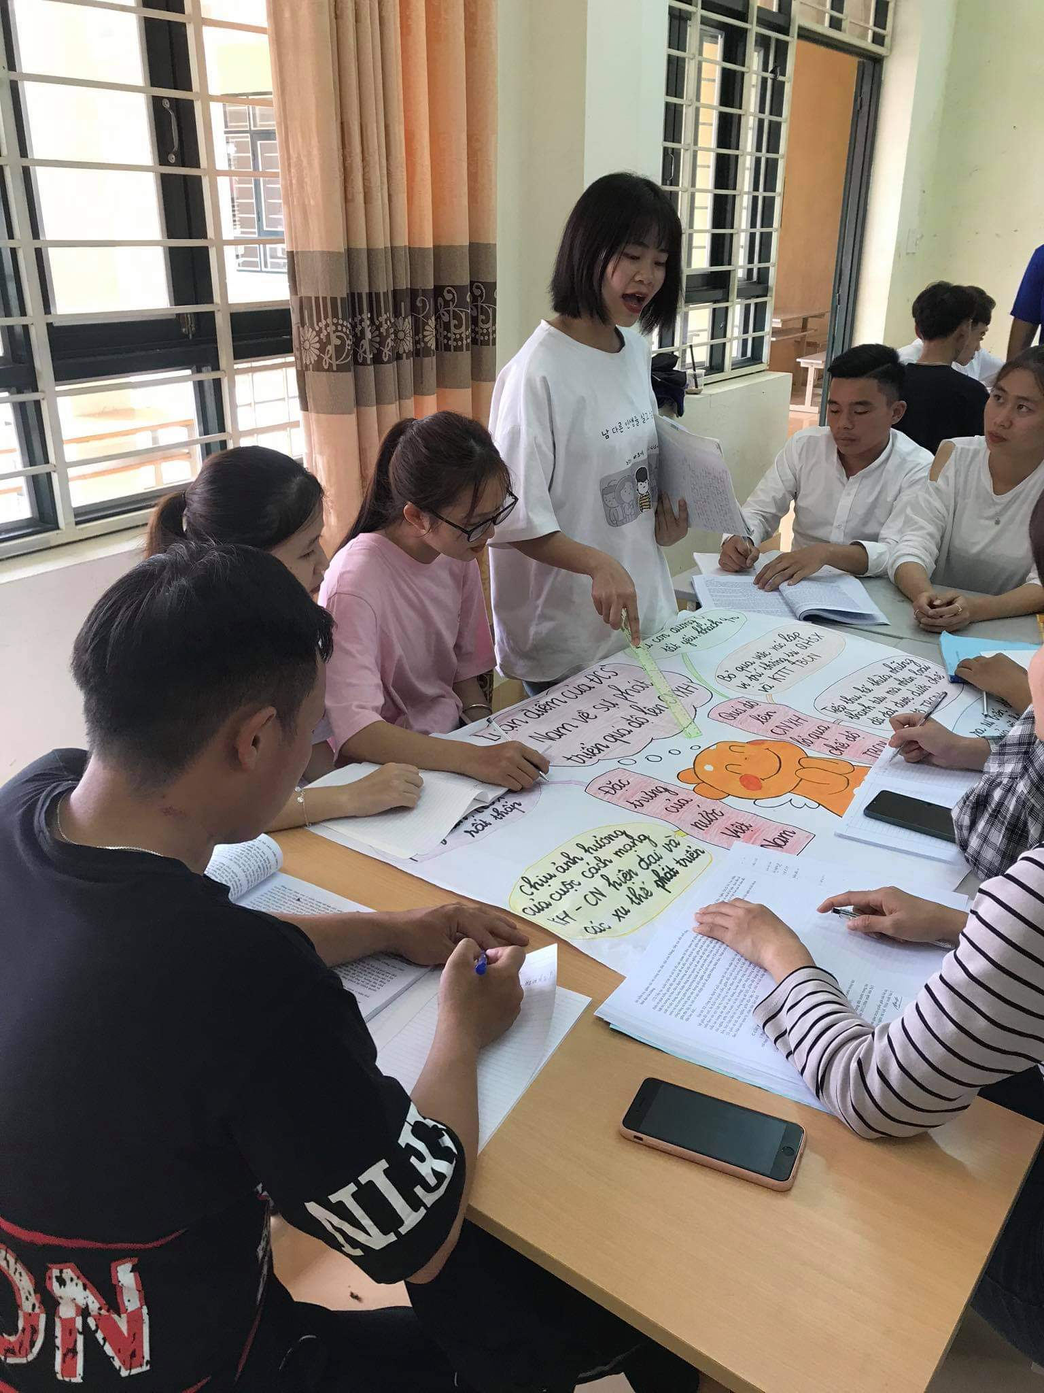

Slide 11
Kinh nghiệm ôn - thi
Học xong mỗi bài cần lưu ý các kiến thức chính
Sau mỗi một chương cần ghi câu hỏi ôn tập và chủ động làm đề cương
nhớ các chi tiết trong các tác phẩm văn học để làm minh chứng
Chọn các ý chính (từ khóa, câu khóa), triển khai thành dàn ý hoặc sơ đồ tư duy
Khi ôn thi chỉ rà soát, xác minh lại kiến thức đó
Khi thi diễn giải, phân tích theo cách hiểu, quan điểm của mình.
ghi chú những vấn đề trọng tâm

Slide 12
* Ví dụ: Phân tích đặc sắc nghệ thuật truyện Dế Mèn phiêu lưu kí của Tô Hoài
Nghệ thuật xây dựng tính cách nhân vật độc đáo. Mỗi nhân vật đều được khắc họa nổi bật về tính cách, đại diện cho các kiểu người trong xã hội
VD: quê hương của Dế Mèn với những trải nghiệm thích thú; vùng hoa cỏ may, xứ sở đầm lầy,... với những trải nghiệm đầy ý nghĩa...).
Miêu tả nhân vật Dế Choắt: “Chàng Dế Choắt, người gầy gò và dài lêu nghêu như gã nghiện thuốc phiện”
Cốt truyện phiêu lưu thú vị, gợi ra những khám phá kì thú về thế giới loài vật
Ngôn ngữ miêu tả rất đặc sắc, sử dụng nhiều biện pháp tu từ, nhất là nhân hoá, so sánh …
VD:Ngoại hình, hành động, lời nói, cách cư xử...của các nhân vật, phân tích quá trình trưởng thành của Dế Mèn

Slide 13
Tiếp tục tích lũy kiến thức sau khi thi
Index
01
02
03
Xác định
04
Lưu giữ tài liệu
Đây là kiến thức nền tảng để sau này hướng dẫn học sinh tiểu học đọc hiểu các bài tập đọc là tác phẩm văn học.
Ghi nhớ, tích lũy các kiến thức đã học; quan tâm đọc thêm tác phẩm văn học.
05

Slide 14
On the way to success, there is no trace of lazy men
Trên bước đường thành công không có dấu chân của kẻ lười biếng

Slide 15
Cảm ơn thầy cô và các bạn
đã chú ý lắng nghe!
Thành công đến từ 90% năng lực và 10% may mắn, chúc các bạn thành công!

